Slide 1
Nomāt prieks!
Ričards Kiršholcs D4-1
02.06.2020

Slide 2
Uzdevumu nostādne
Darba uzdevums ir izveidot nomas sistēmu. Ar kuras palīdzību lietotāji varēs apskatīt produktus un tos iznomāt.
Šī sistēma palīdzēs cilvēkiem samazināt pie datora pavadīto laiku, meklējot sev vajadzīgās lietas pasākumam.
Sistēmai ir jānodrošina iespēju pievienot lietotājus ar dažādām lomām, piedāvātos produktus, sagrupēt sev nepieciešamos produktus vienuviet un tos pasūtīt.

Slide 3
Izmantotās izstrādes tehnaloģijas
HTML, CSS – versija v7.4.6
MySQL – verisja v7.4.6
Bootstrap – versija v4.5.0

Slide 4
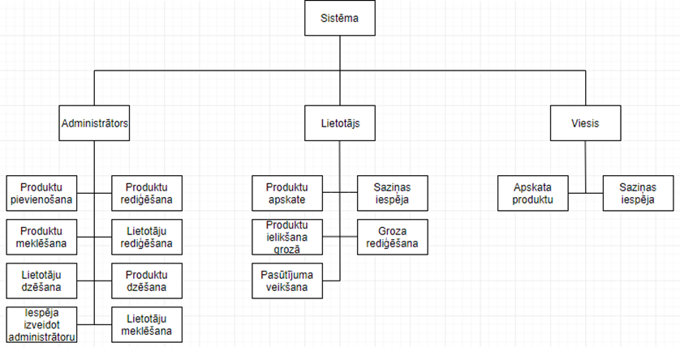
Funkcionālās dekompozīcijas diagramma

Slide 5
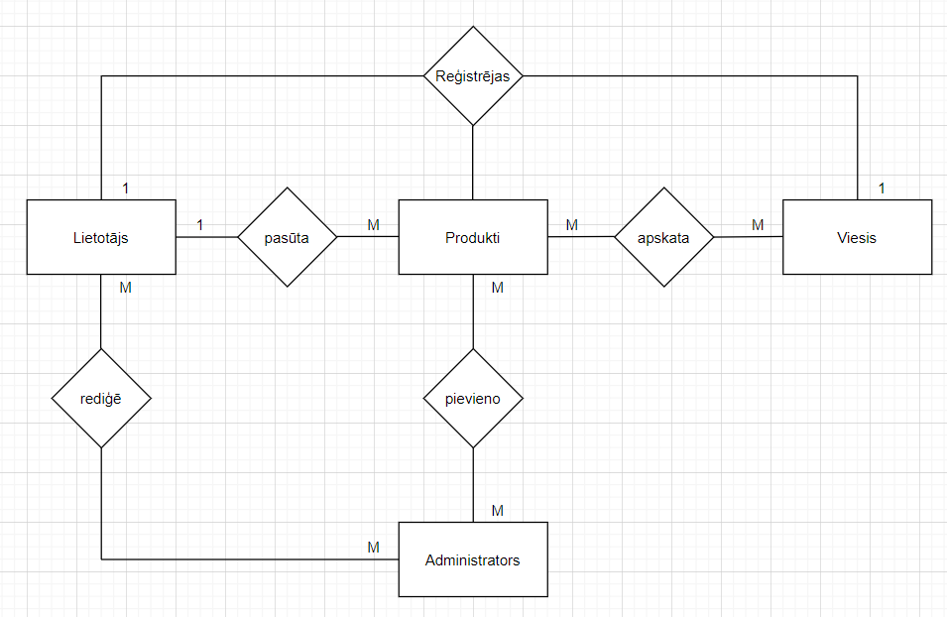
ER diagramma

Slide 6
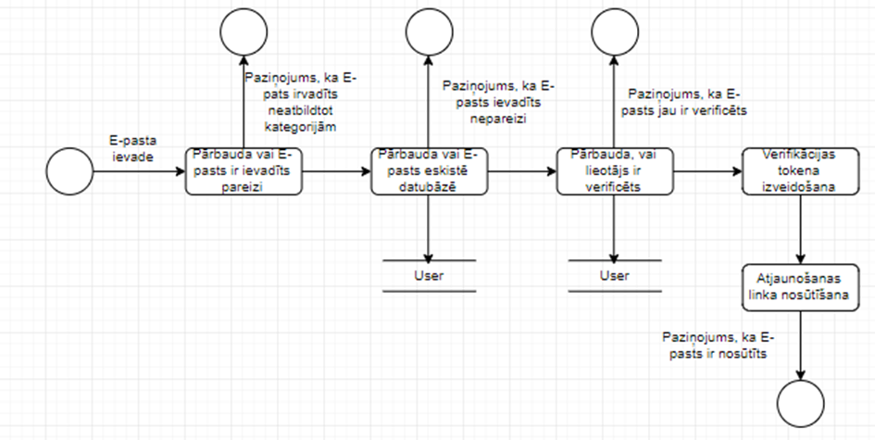
Datu plūsmu diagramma

Slide 7
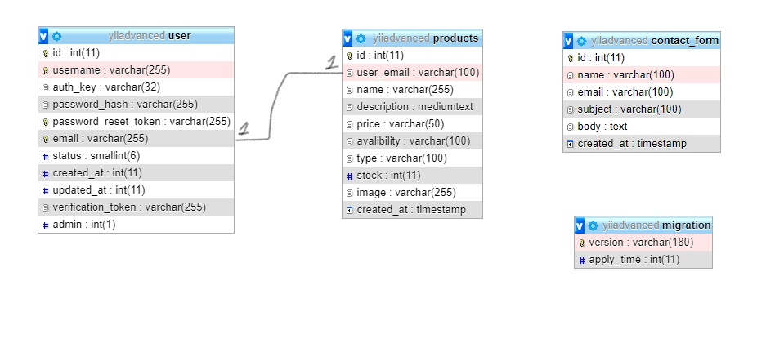
Tabulu saišu shēma

Slide 8
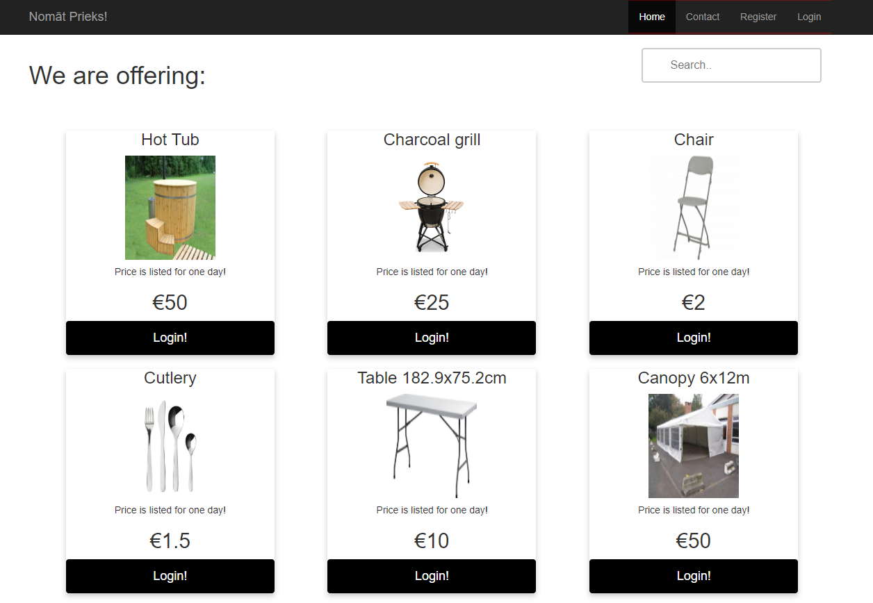
Programmas galvanā loga attēls

Slide 9



